Slide 1
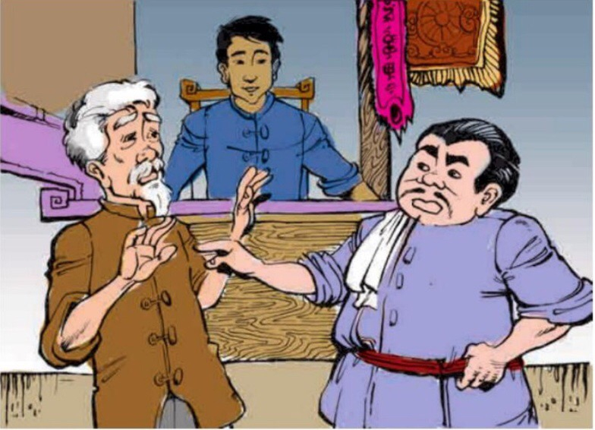
MỒ CÔI XỬ KIỆN

Slide 2


MỤC TIÊU BÀI HỌC
Đọc trôi chảy toàn bài và bước đầu biết đọc đúng giọng của nhân vật
Dựa vào tranh kể lại câu chuyện.
Hiểu nội dung và ý nghĩa câu chuyện

Slide 3


Hoạt động 1
Luyện đọc

Slide 4
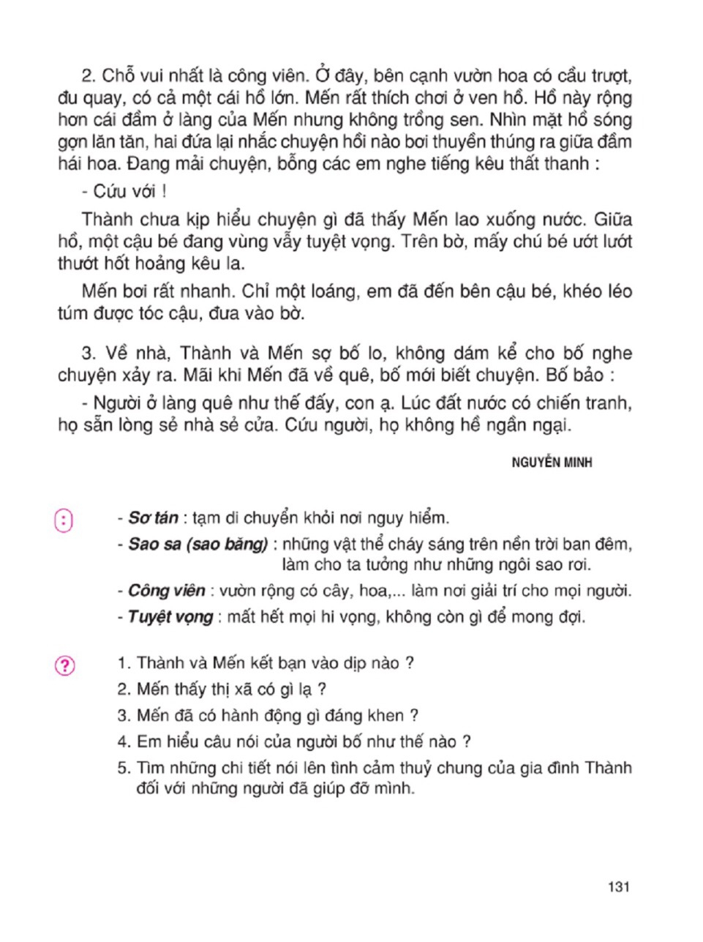
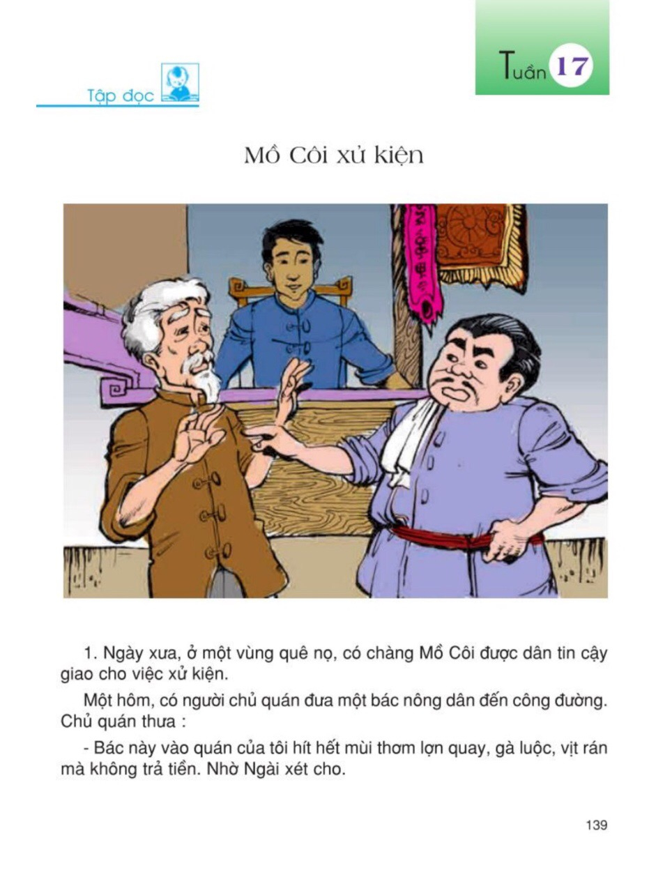
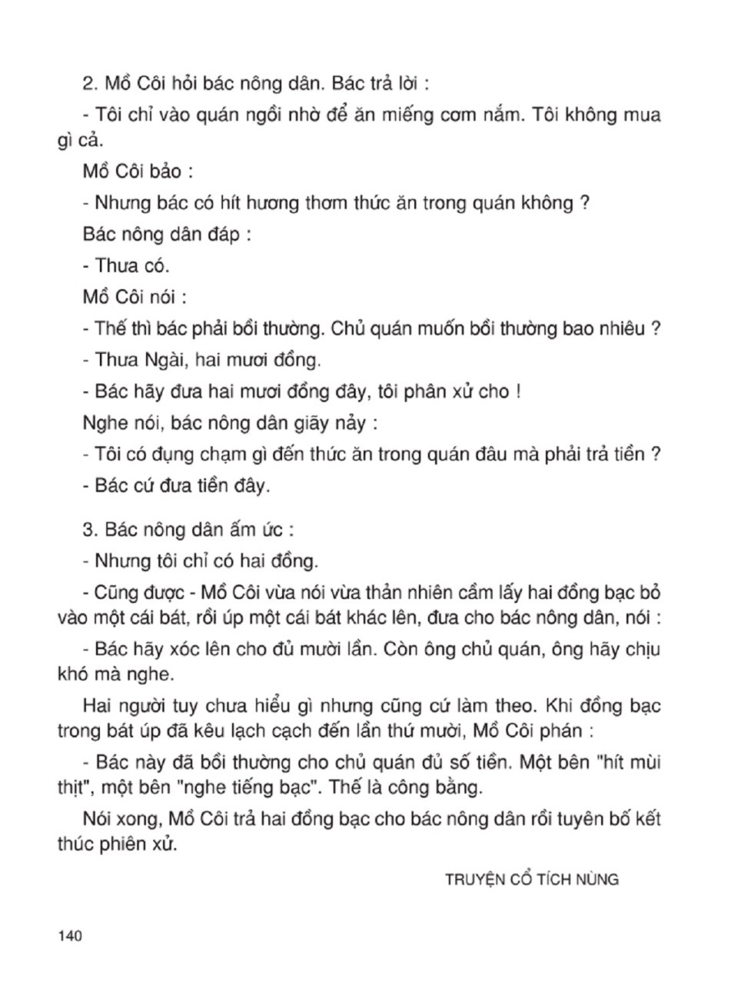
SGK/139

Slide 5
Mồ Côi xử kiện
1. Ngày xưa, ở một vùng quê nọ, có chàng Mồ Côi được dân tin cậy giao cho việc xử kiện.
Một hôm, có người chủ quán đưa một bác nông dân đến công đường. Chủ quán thưa:
- Bác này vào quán của tôi hít hết mùi thơm của lợn quay, gà luộc, vịt rán mà không trả tiền. Nhờ Ngài xét cho.
2. Mồ Côi hỏi bác nông dân. Bác trả lời:
- Tôi chỉ vào quán ngồi nhờ để ăn miếng cơm nắm. Tôi không mua gì cả.
Mồ Côi bảo:
- Nhưng bác có hít hương thơm thức ăn trong quán không?
Bác nông dân đáp:
- Thưa có.
Mồ Côi nói:
- Thế thì bác phải bồi thường. Chủ quán muốn bồi thường bao nhiêu?
- Thưa Ngài, hai mươi đồng.
- Bác hãy đưa hai mươi đồng đây, tôi phân xử cho!
Nghe nói, bác nông dân giãy nảy:
- Tôi có đụng chạm gì đến thức ăn trong quán đâu mà phải trả tiền?
- Bác cứ đưa tiền đây.
3. Bác nông dân ấm ức:
- Nhưng tôi chỉ có hai đồng.
- Cũng được - Mồ Côi vừa nói vừa thản nhiên lấy hai đồng bạc bỏ vào một cái bát, rồi úp một cái bát khác lên, đưa cho bác nông dân, nói:
- Bác hãy xóc lên cho đủ mười lần. Còn ông chủ quán, ông hãy chịu khó mà nghe.
Hai người tuy chưa hiểu gì nhưng cũng cứ làm theo. Khi đồng bạc trong bát úp đã kêu lạch cạch đến lần thứ mười, Mồ Côi phán:
- Bác này đã bồi thường cho chủ quán đủ số tiền. Một bên "hít mùi thịt", một bên "nghe tiếng bạc". Thế là công bằng.
Nói xong, Mồ Côi trả hai đồng bạc cho bác nông dân rồi tuyên bố kết thúc phiên xử.
TRUYỆN CỔ TÍCH NÙNG
22

Slide 6
Mồ Côi xử kiện
1. Ngày xưa, ở một vùng quê nọ, có chàng Mồ Côi được dân tin cậy giao cho việc xử kiện.
Một hôm, có người chủ quán đưa một bác nông dân đến công đường. Chủ quán thưa:
- Bác này vào quán của tôi hít hết mùi thơm của lợn quay, gà luộc, vịt rán mà không trả tiền. Nhờ Ngài xét cho.
2. Mồ Côi hỏi bác nông dân. Bác trả lời:
- Tôi chỉ vào quán ngồi nhờ để ăn miếng cơm nắm. Tôi không mua gì cả.
Mồ Côi bảo:
- Nhưng bác có hít hương thơm thức ăn trong quán không?
Bác nông dân đáp:
- Thưa có.
Mồ Côi nói:
- Thế thì bác phải bồi thường. Chủ quán muốn bồi thường bao nhiêu?
- Thưa Ngài, hai mươi đồng.
- Bác hãy đưa hai mươi đồng đây, tôi phân xử cho!
Nghe nói, bác nông dân giãy nảy:
- Tôi có đụng chạm gì đến thức ăn trong quán đâu mà phải trả tiền?
- Bác cứ đưa tiền đây.
3. Bác nông dân ấm ức:
- Nhưng tôi chỉ có hai đồng.
- Cũng được - Mồ Côi vừa nói vừa thản nhiên lấy hai đồng bạc bỏ vào một cái bát, rồi úp một cái bát khác lên, đưa cho bác nông dân, nói:
- Bác hãy xóc lên cho đủ mười lần. Còn ông chủ quán, ông hãy chịu khó mà nghe.
Hai người tuy chưa hiểu gì nhưng cũng cứ làm theo. Khi đồng bạc trong bát úp đã kêu lạch cạch đến lần thứ mười, Mồ Côi phán:
- Bác này đã bồi thường cho chủ quán đủ số tiền. Một bên "hít mùi thịt", một bên "nghe tiếng bạc". Thế là công bằng.
Nói xong, Mồ Côi trả hai đồng bạc cho bác nông dân rồi tuyên bố kết thúc phiên xử.
TRUYỆN CỔ TÍCH NÙNG
22

Slide 7

Luyện đọc từ khó
vùng quê nọ
nông dân
giãy nảy
lạch cạch

Slide 8
Luyện đọc nối tiếp câu

Slide 9
Luyện đọc đoạn
2
3
1

Slide 10


Đoạn 1
1. Ngày xưa, ở một vùng quê nọ, có chàng Mồ Côi được dân tin cậy giao cho việc xử kiện.
Một hôm, có người chủ quán đưa một bác nông dân đến Chủ quán thưa:
- Bác này vào quán của tôi hít hết mùi thơm của lợn quay, gà luộc, vịt rán mà không trả tiền. Nhờ Ngài xét cho.
công đường.
Công đường: nơi làm việc của các quan.

Slide 11
Luyện đọc câu dài
- Bác này vào quán của tôi hít hết mùi thơm lợn quay, gà luộc, vịt rán mà không trả tiền.

Slide 12
Đoạn 2
2. Mồ Côi hỏi bác nông dân. Bác trả lời:
- Tôi chỉ vào quán ngồi nhờ để ăn miếng cơm nắm. Tôi không mua gì cả.
Mồ Côi bảo:
- Nhưng bác có hít hương thơm thức ăn trong quán không?
Bác nông dân đáp:
- Thưa có.
Mồ Côi nói:
- Thế thì bác phải Chủ quán muốn bồi thường bao nhiêu?
- Thưa Ngài, hai mươi đồng.
- Bác hãy đưa hai mươi đồng đây, tôi phân xử cho!
Nghe nói, bác nông dân giãy nảy:
- Tôi có đụng chạm gì đến thức ăn trong quán đâu mà phải trả tiền?
- Bác cứ đưa tiền đây.
bồi thường.
Bồi thường: đền bù bằng tiền cho người bị thiệt hại.

Slide 13
Đoạn 3
3. Bác nông dân ấm ức:
- Nhưng tôi chỉ có hai đồng.
- Cũng được - Mồ Côi vừa nói vừa thản nhiên lấy hai đồng bạc bỏ vào một cái bát, rồi úp một cái bát khác lên, đưa cho bác nông dân, nói:
- Bác hãy xóc lên cho đủ mười lần. Còn ông chủ quán, ông hãy chịu khó mà nghe.
Hai người tuy chưa hiểu gì nhưng cũng cứ làm theo. Khi đồng bạc trong bát úp đã kêu lạch cạch đến lần thứ mười, Mồ Côi phán:
- Bác này đã bồi thường cho chủ quán đủ số tiền. Một bên "hít mùi thịt", một bên "nghe tiếng bạc". Thế là công bằng.
Nói xong, Mồ Côi trả hai đồng bạc cho bác nông dân rồi tuyên bố kết thúc phiên xử.

Slide 14
Luyện đọc câu dài
- Một bên “hít mùi thịt”, một bên “nghe tiếng bạc”.

Slide 15
Luyện đọc đoạn
2
3
1

Slide 16
Hoạt động 2
Tìm hiểu bài

Slide 17
Câu 1: Chủ quán kiện bác nông dân về việc gì?
Trả lời: Chủ quán kiện bác nông dân về tội bác đã vào quán hít mùi thơm của lợn quay, gà luộc, vịt rán mà không trả tiền.

Slide 18
Câu 2: Tìm câu nêu rõ lí lẽ của bác nông dân.
Trả lời: Tôi chỉ vào quán ngồi nhờ để ăn miếng cơm nắm.Tôi không mua gì cả.

Slide 19
Câu 3: Tại sao Mồ Côi bảo bác nông dân xóc 2 đồng bạc đủ 10 lần?
Trả lời: Bác nông dân phải xóc 2 đồng bạc 10 lần mới đủ số tiền 20 đồng.

Slide 20
Câu 4: Em hãy thử đặt một tên khác cho truyện.
Trả lời: - Vị quan tòa thông minh
- Bẽ mặt kẻ tham lam.
- Phiên xử thú vị.
- Vị quan tòa đặc biệt.
- Phân xử tài tình.

Slide 21
NỘI DUNG
Ca ngợi sự thông minh của Mồ Côi. Bằng sự thông minh, tài trí Mồ Côi đã bảo vệ được bác nông dân lấy lại sự công bằng.

Slide 22
Hoạt động 3
Luyện đọc lại

Slide 23
Đoạn 3
3. Bác nông dân ấm ức:
- Nhưng tôi chỉ có hai đồng.
- Cũng được - Mồ Côi vừa nói vừa thản nhiên lấy hai đồng bạc bỏ vào một cái bát, rồi úp một cái bát khác lên, đưa cho bác nông dân, nói:
- Bác hãy xóc lên cho đủ mười lần. Còn ông chủ quán, ông hãy chịu khó mà nghe.
Hai người tuy chưa hiểu gì nhưng cũng cứ làm theo. Khi đồng bạc trong bát úp đã kêu lạch cạch đến lần thứ mười, Mồ Côi phán:
- Bác này đã bồi thường cho chủ quán đủ số tiền. Một bên "hít mùi thịt", một bên "nghe tiếng bạc". Thế là công bằng.
Nói xong, Mồ Côi trả hai đồng bạc cho bác nông dân rồi tuyên bố kết thúc phiên xử.

Slide 24
Hoạt động 4
Kể chuyện

Slide 25
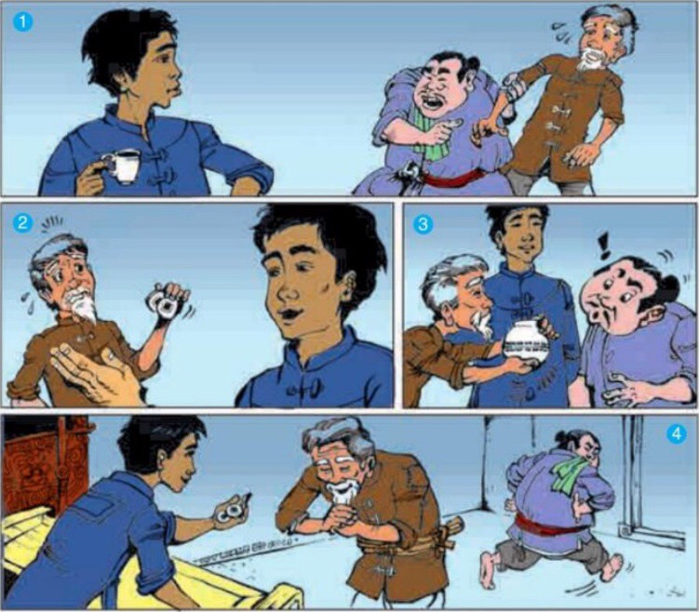
Dựa vào các tranh sau, kể lại câu chuyện Mồ Côi xử kiện:

Slide 26
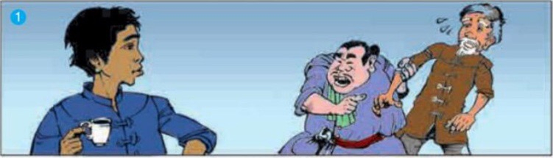
Ngày xưa có chàng Mồ Côi được dân tin cậy giao cho xử kiện. Một hôm, người chủ quán đưa bác nông dân đến công đường để thưa kiện:
- Bác này vào quán tôi hít hết mùi thơm thịt quay, gà luộc, vịt rán mà không trả tiền. Xin Ngài xét cho.

Slide 27
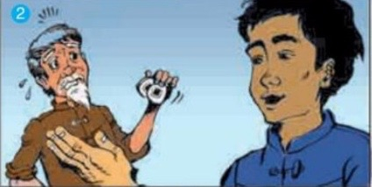

Slide 28
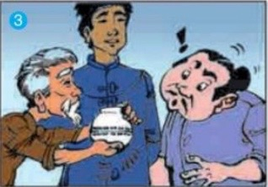

Slide 29
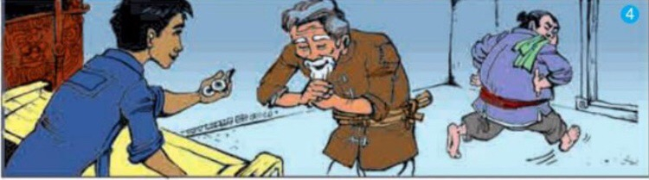

Slide 30
Dựa vào các tranh sau, kể lại câu chuyện Mồ Côi xử kiện:

Slide 31

DẶN DÒ:
1. Kể lại câu chuyện Mồ Côi xử kiện và quay lại clip gửi lên Gappo
2. Chuẩn bị bài sau: Anh Đom Đóm
Chào tạm biêt các bạn!

Slide 32
b) Đoạn 2: Trong công viên:
- Công viên:
- Cứu em nhỏ:
Trong công viên có vườn hoa, cầu trượt, đu quay và một cái hồ lớn rộng hơn cái đầm làng của Mến nhưng không trồng sen, mặt hồ lăn tăn gợn sóng. Mến nhắc lại chuyện bơi thuyền thúng ra giữa đầm hái hoa cho Thành nghe.
Cứu với! Nghe tiếng kêu thất thanh Thành chưa kịp hiểu chuyện gì thì Mến đã lao xuống hồ cứu một em đang vùng vẫy tuyệt vọng dười hồ. Mến bơi rất nhanh và khéo léo đưa cậu bé vào bờ.

Slide 33
b) Đoạn 2: Trong công viên:
- Công viên:
Trong công viên có vườn hoa, cầu trượt, đu quay và một cái hồ lớn rộng hơn cái đầm làng của Mến nhưng không trồng sen, mặt hồ lăn tăn gợn sóng. Mến nhắc lại chuyện bơi thuyền thúng ra giữa đầm hái hoa cho Thành nghe.
- Cứu em nhỏ:
Cứu với! Nghe tiếng kêu thất thanh Thành chưa kịp hiểu chuyện gì thì Mến đã lao xuống hồ cứu một em đang vùng vẫy tuyệt vọng dười hồ. Mến bơi rất nhanh và khéo léo đưa cậu bé vào bờ.

